Slide 1
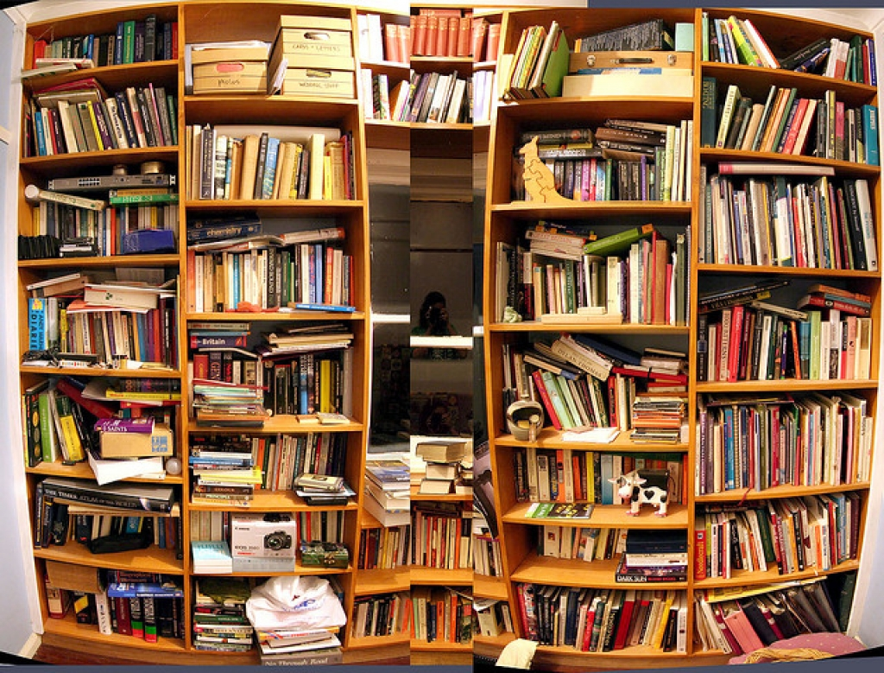
Knjižnica

Slide 2
knjižnica – ustanova u kojoj se čuva knjižna građa
knjižnice – nacionalna
- narodna
- školska
- sveučilišna
- specijalna

Slide 3
knjižničari – brinu se o obradi, posudbi i nabavci knjižne građe koju čuvaju od oštećenja

Slide 4
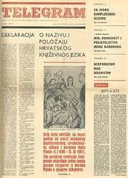
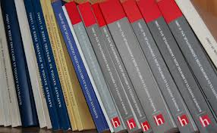
knjižna građa – knjige iz književnosti
- stručne i znanstvene
knjige
- časopisi

Slide 5
neknjižna građa – audiovizualna sredstva
- filmovi, DVD, CD-ROM
- fotografije
- plakati
- didaktičke igračke

Slide 6
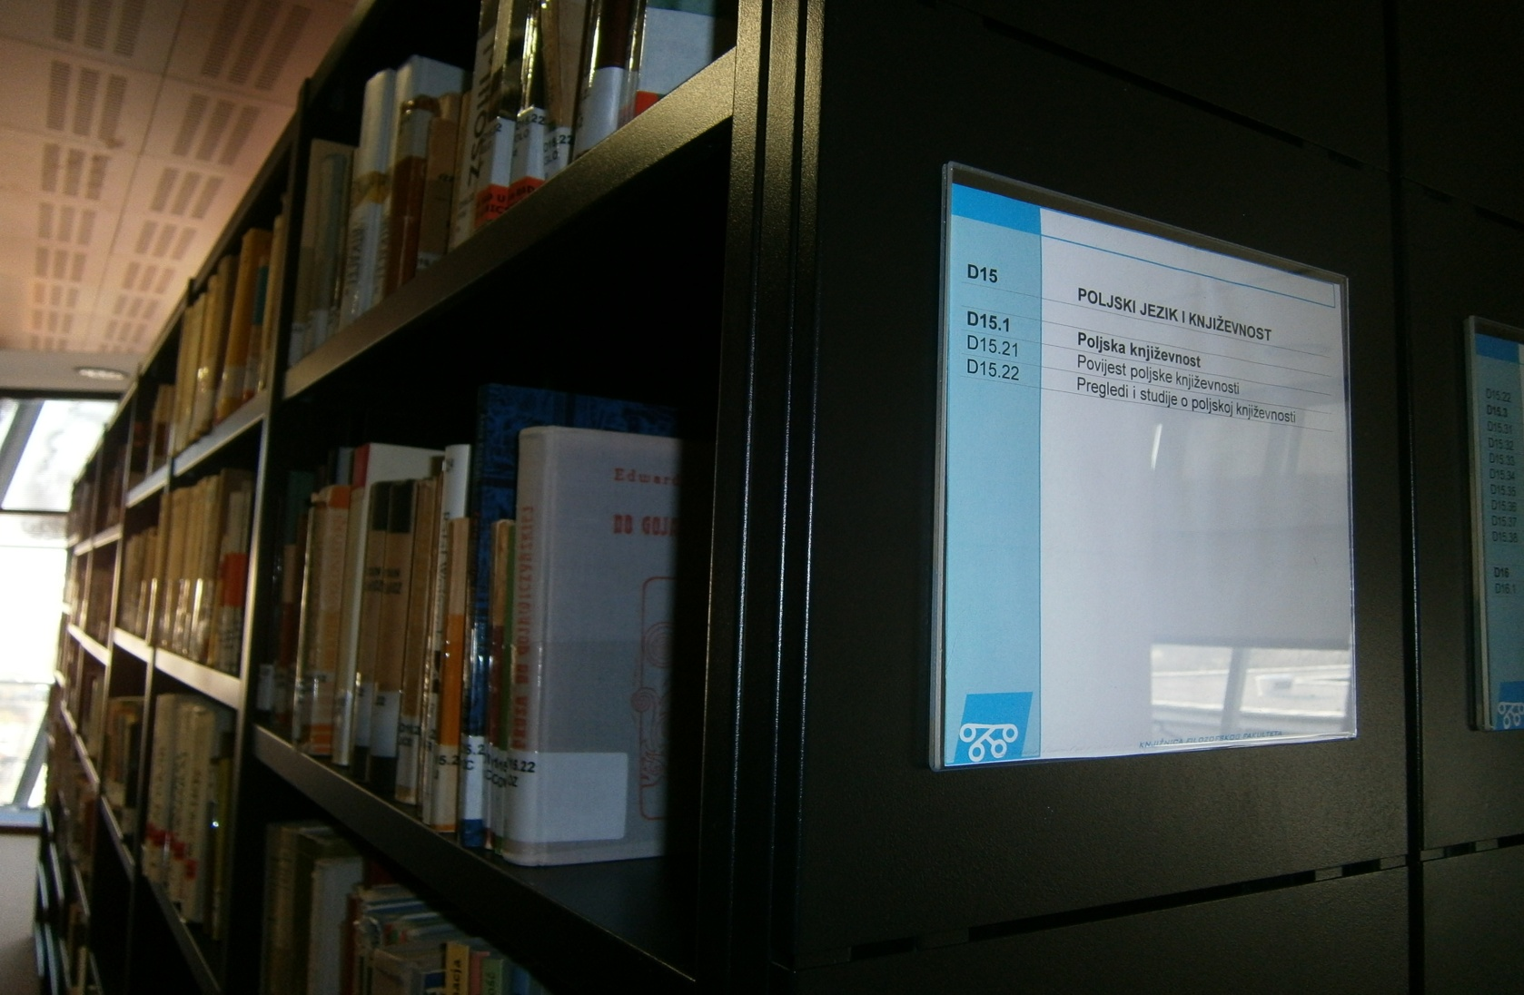
otvorene police – neposredan dodir s knjižnom građom, korisnici mogu pregledati naslove i uzeti knjigu s police

Slide 7
spremište – knjige pohranjene u kompaktusima

Slide 8
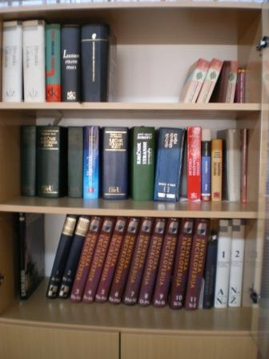
referentna zbirka – knjige koje se koriste samo u knjižnici

Slide 9
referentna zbirka
enciklopedija – knjiga koja sadrži sažete obavijesti o abecedno poredanim pojmovima i imenima
Matoš, Antun Gustav
Struka KNJIŽEVNOST I KAZALIŠTE, LIČNOSTI
Antun Gustav Matoš
Matoš, Antun Gustav, hrv. književnik (Tovarnik, 13. VI. 1873 – Zagreb, 17. III. 1914). Bunjevačkog podrijetla, školovao se u Zagrebu i Beču, gdje je prekinuo studij i bio unovačen. Živio u Beogradu, Zagrebu, Parizu i Ženevi. Najznačajniji predstavnik hrvatske moderne, u njegovu djelu spajaju se tradicija i modernitet. Iako je najviše cijenio pripovjednu književnost, povijest ga pamti ponajprije kao pjesnika i feljtonista. Njegove novele tematski se vežu uz nekoliko krugova: realistički prikaz zagrebačko-zagorske sredine, humoreske, bizarne i fantastičke pripovijetke. Sakupljene su u zbirke Iverje (1899), Novo iverje (1900) i Umorne priče (1909), a ističu se posebno ljubavne novele Balkon i Cvijet s raskršća. Kao pjesnik pod utjecajem franc. simbolista (os. Baudelairea) i parnasovaca, inzistirao je na formalnoj strani poezije (uporaba soneta), metrici i muzikalnosti stiha. Matošev lirski subjekt zaokupljen je temama ljubavi, sukoba tjelesnog i duhovnog, smrti i prolaznosti (Samotna ljubav,Utjeha kose), kao i izražavanjem emotivnih stanja u poetskim pejsažima (Jesenje veče; Notturno). U feljtonima, kritikama i polemikama pokazao je, uz veliko poznavanje hrv. baštine, oštrinu duha i intelektualnu snagu. Impresionist u kritici, zastupao ideju individualnosti umj. stila Osobito je značajan kao putopisac (Naši ljudi i krajevi; Vidici i putovi).

Slide 10
leksikon – sažeta enciklopedija
zaleđe, također ofsajd (engl. off-side), aktivan položaj igrača kada se nalazi bliže protivničkoj poprečnoj crti od lopte i pretposljednjeg igrača protivničke momčadi. Igrač nije u zaleđu ako je u svojoj polovini terena za igru, ako je u istoj ravnini s pretposljednjim igračem protivničke momčadi, te ako je u istoj ravnini s dva posljednja igrača protivničke momčadi. Nema zaleđa kada igrač prima loptu izravno iz: udarca s vrata, ubacivanja lopte u igru i udarca iz kuta. Zaleđe se dosuđuje kao prekršaj, sudac dosuđuje neizravni slobodni udarac u korist protivničke momčadi, a izvodi se s mjesta na kojemu je prekršajpočinjen.

Slide 11
-rječnik – knjiga o podrijetlu i značenju riječi
džezva (tur. džezve) posuda s drškom za kuhanje crne kave
knjȉga knjȉga ž 〈D L knjȉzi, G mn knjȋgā〉
1.a. tisk. više listova s tekstom ili s tekstom i slikama povezanih zajedničkim hrptom koji su namijenjeni da kao cjelina služe čitanju ili proučavanju b. jez. knjiž. pismo, list [knjigu piše]
2.meton. učenje, učenost, znanje
3.ono što služi posebnoj vrsti evidencije [poslovna knjiga; zemljišna knjiga; matična knjiga evidencija o rođenima, vjenčanima i umrlima]
4.knjiga koju je tko (vlast, katedra itd.) izdao u određenoj boji korica i koja se prema njima tako naziva

Slide 12
pravopis – jezični priručnik koji donosi pravila pisanja nekog jezika
atlas – zbirka geografskih karata

